Slide 1

Quan sát hình dạng của bức tranh, cái diều, tấm bìa, mái nhà, em có biết đó là các hình gì?

Slide 2
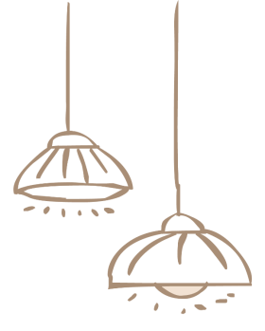

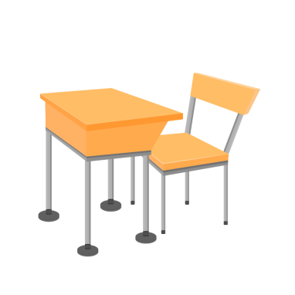
Bài 2. HÌNH CHỮ NHẬT – HÌNH THOI
(Tiết 1)

Slide 3

I. HÌNH CHỮ NHẬT

Slide 4

1—Nhận biết hình chữ nhật
HĐ1:
Cho hình chữ nhật ABCD như Hình a.
Gọi tên các , , , của hình chữ nhật ABCD
đỉnh
cạnh
cạnh đối
đường chéo
Đỉnh: A , B , C , D
B
C
Cạnh : AB , BC , CD , DA
Cạnh đối: AB đối CD , BC đối DA
Đường chéo : AC, BD.
A
D
Hình a

Slide 5

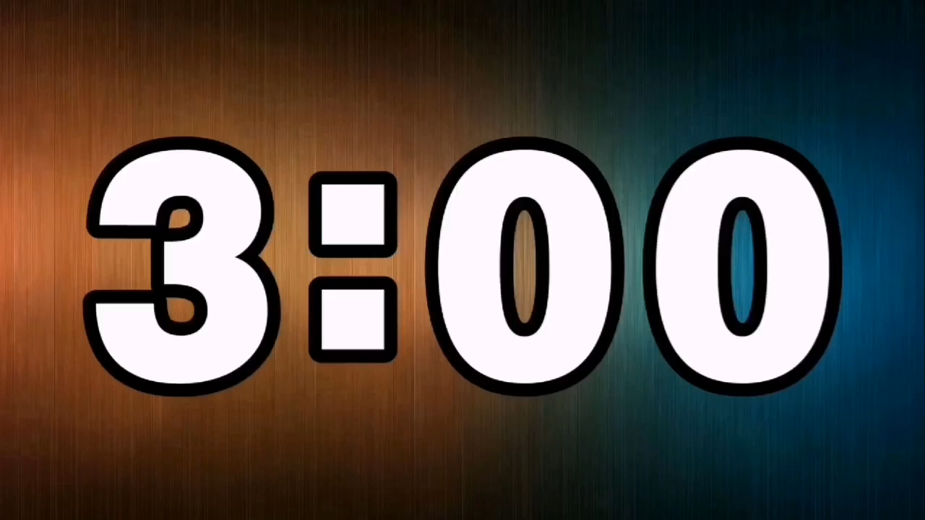
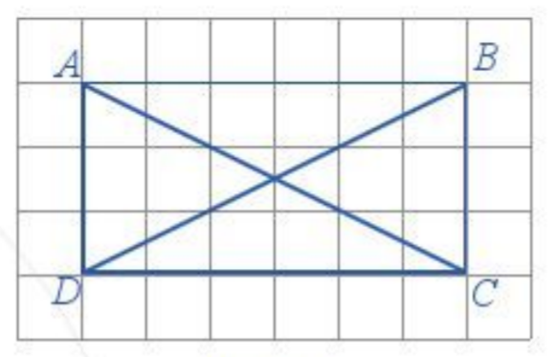
1—Nhận biết hình chữ nhật
HĐ2:
Cho hình chữ nhật ABCD như Hình 13 (SGK – 98)
a) Độ dài của cặp cạnh đối AB và CD bằng nhau
Độ dài của cặp cạnh đối AD và BC bằng nhau
b) AB song song với CD
AD song song với BC
c) AC = 4,4 cm
BD = 4,4 cm
d) Các góc của hình chữ nhật ABCD đều là góc vuông
a) Đếm số ô vuông và so sánh:
Độ dài cặp cạnh đối AB và CD
Độ dài cặp cạnh đối AD và BC
b) Quan sát và cho biết các cặp cạnh đối AB và CD; AD và BC của hình chữ nhật ABCD có song song với nhau không?
c) Dùng thước đo độ dài đường chéo AC và BD
d) Nêu đặc điểm các góc của hình chữ nhật ABCD
Hình 13

Slide 6
1—Nhận biết hình chữ nhật
Nhận xét
Hình chữ nhật có:
Hai cạnh đối bằng nhau và song song với nhau
Hai đường chéo bằng nhau
Bốn góc ở các đỉnh là góc vuông

Slide 7

Hoạt động luyện tập
Bài 1. Hãy điền vào dấu (…) nội dung thích hợp
Hình chữ nhật có:
Hai cạnh ………………. và ……………. với nhau
Hai đường chéo …………
Bốn góc ở các đỉnh là ……………
bằng nhau
bằng nhau, song song, vuông góc, góc vuông
bằng nhau
song song
góc vuông

Slide 8
Hoạt động luyện tập
Bài 2. Cho hình vẽ, hãy điền nội dung thích hợp vào chỗ trống
DE = ………
DF ……. GE
DG song song với ……..
Góc D có số đo là ……..
GF
=
EF

Slide 9


1—Nhận biết hình chữ nhật
Hãy tìm và viết các vật
có dạng là hình chữ nhật
trong lớp học

Slide 10

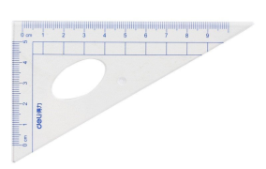
2—Vẽ hình chữ nhật
Ví dụ 1: Dùng ê ke vẽ hình chữ nhật ABCD, biết: và
DỤNG CỤ
Bút chì
Ê ke

Slide 11
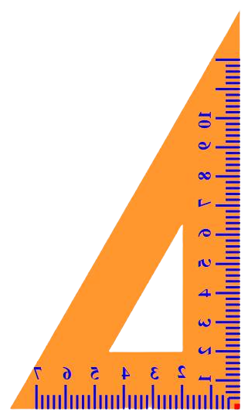
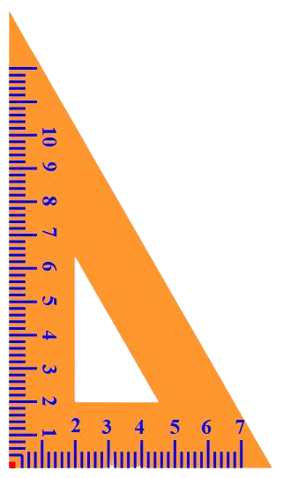




2—Vẽ hình chữ nhật
Bước 1
Bước 2
Bước 3
Bước 4

Slide 12

3—Chu vi và diện tích chữ nhật
Công thức tính chu vi và diện tích của hình chữ nhật có độ dài hai cạnh là a và b:
Chu vi của hình chữ nhật là:
Diện tích của hình chữ nhật là

Slide 13
3—Chu vi và diện tích chữ nhật
Tính chu vi và diện tích hình chữ nhật khi: ……….v và
Chu vi hình chữ nhật là:
Diện tích hình chữ nhật là:

Slide 14











HOẠT ĐỘNG VẬN DỤNG
TIÊU DIỆT
CORONA VIRUS
PLAY

Slide 15




20
19
18
17
16
15
14
13
12
11
10
09
08
07
06
05
04
03
02
01
00
Trong các hình vẽ sau, hình nào là hình chữ nhật?
Hình 1
Hình 2
Hình 3
Hình 4
A. Hình 1
C. Hình 3
B. Hình 2
D. Hình 4

Slide 16
20
19
18
17
16
15
14
13
12
11
10
09
08
07
06
05
04
03
02
01
00
2. Diện tích của hình chữ nhật có độ dài hai cạnh a = 12cm và b = 8cm là:
A. 20cm²
C. 40cm²
B. 96cm²
D. 192cm²

Slide 17
20
19
18
17
16
15
14
13
12
11
10
09
08
07
06
05
04
03
02
01
00
3. Cho hình vẽ sau, so sánh độ dài của đoạn thằng MP và NQ
A. MP > NQ
C. Không so sánh được
B. MP < NQ
D. MP = NQ

Slide 18
20
19
18
17
16
15
14
13
12
11
10
09
08
07
06
05
04
03
02
01
00
4. Cho hình chữ nhật ABCD, biết độ dài cạnh AD = 8cm. Tính độ dài cạnh BC?
A. 4cm
C. 8cm
B. 6cm
D. 16cm

Slide 19
HƯỚNG DẪN TỰ HỌC Ở NHÀ
Đọc lại toàn bộ nội dung bài đã học
Làm bài tập SGK – Đọc nội dung phần hình thoi
BT: Cho một mảnh bìa hình tam giác đều, hãy cắt rời nó thành những mảnh nhỏ sao cho khi ghép lại ta được một hình chữ nhật. Tính chu vi và diện tích của hình chữ nhật đó

Slide 20
THANK YOU
THANK YOU

